Slide 1

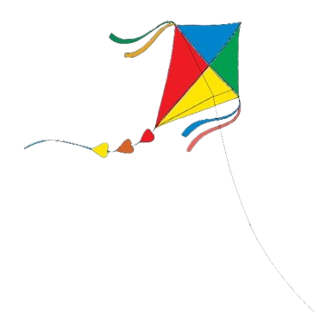
Giáo viên: Lê Thị Kim Hưng Trường: THCS Trưng Vương
ÂM NHẠC 6

Slide 2


Chủ đề 2 GIAI ĐIỆU QUÊ HƯƠNG
Tiết 4
- Đọc nhạc: Ôn tập Bài đọc nhạc số 2
- Nhạc cụ: Ôn tập bài hoà tấu và bài tập tiết tấu
- Hát: Ôn tập bài Lí cây đa

Slide 3

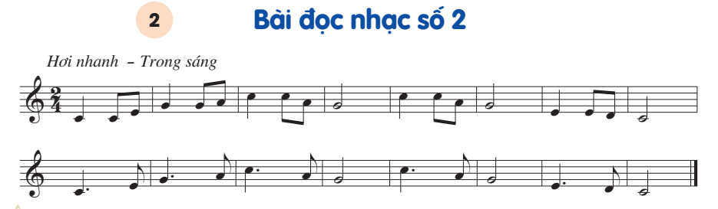
I. Đọc nhạc: Ôn tập Bài đọc nhạc số 2

Slide 4
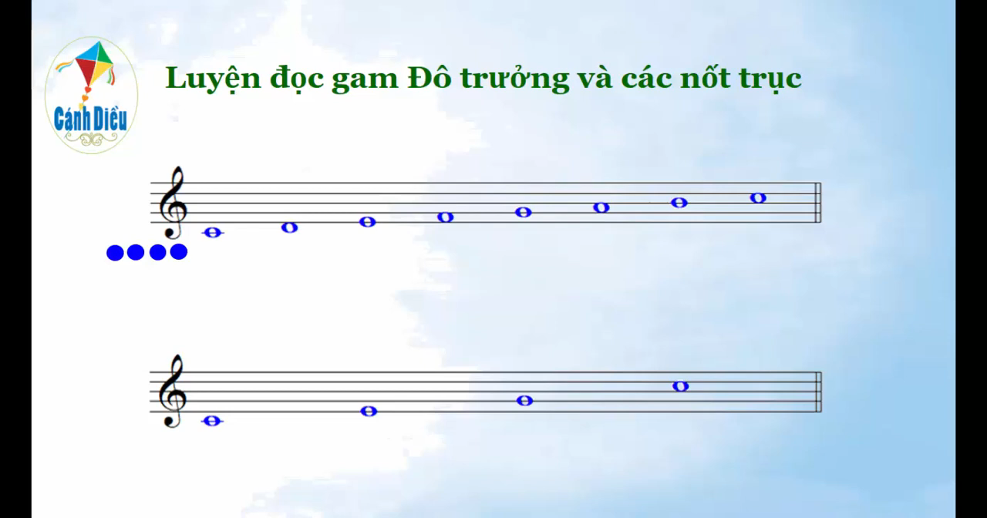

Slide 5
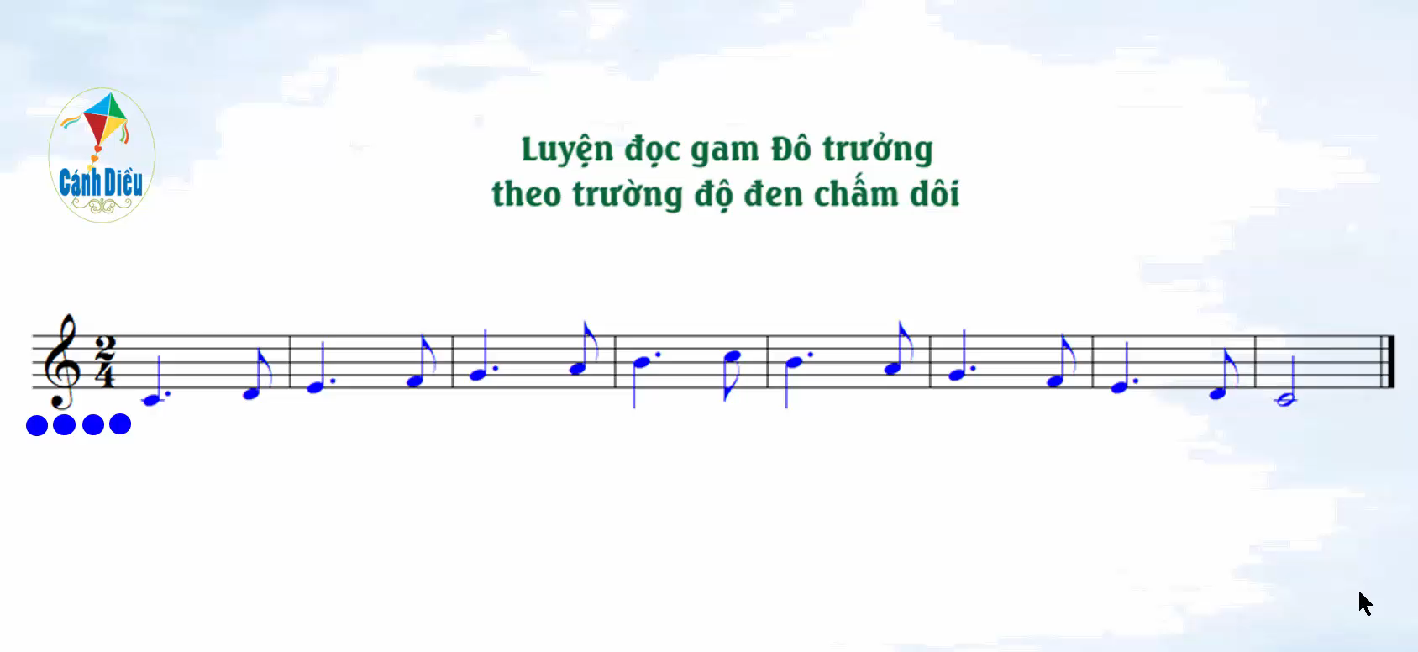

Slide 6
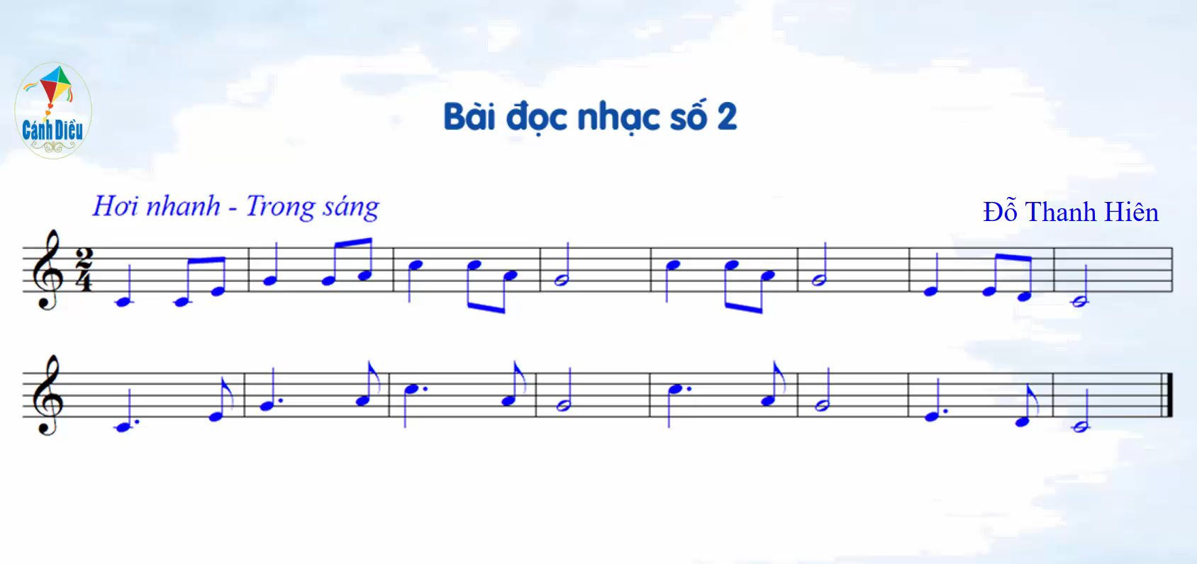

Slide 7

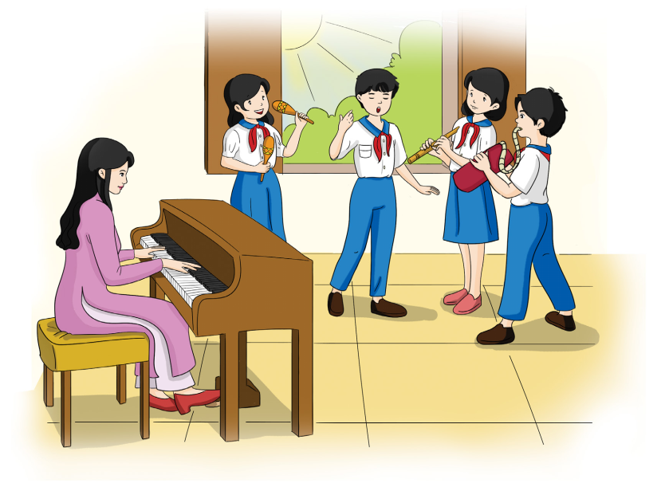
II. Nhạc cụ: Ôn tập bài hoà tấu và bài tập tiết tấu

Slide 8
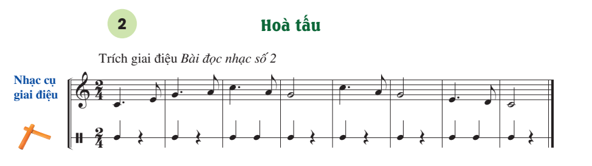
1. Ôn tập bài hoà tấu

Slide 9
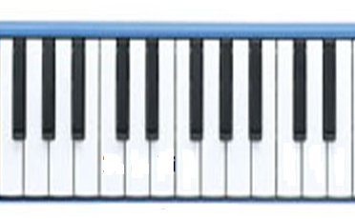
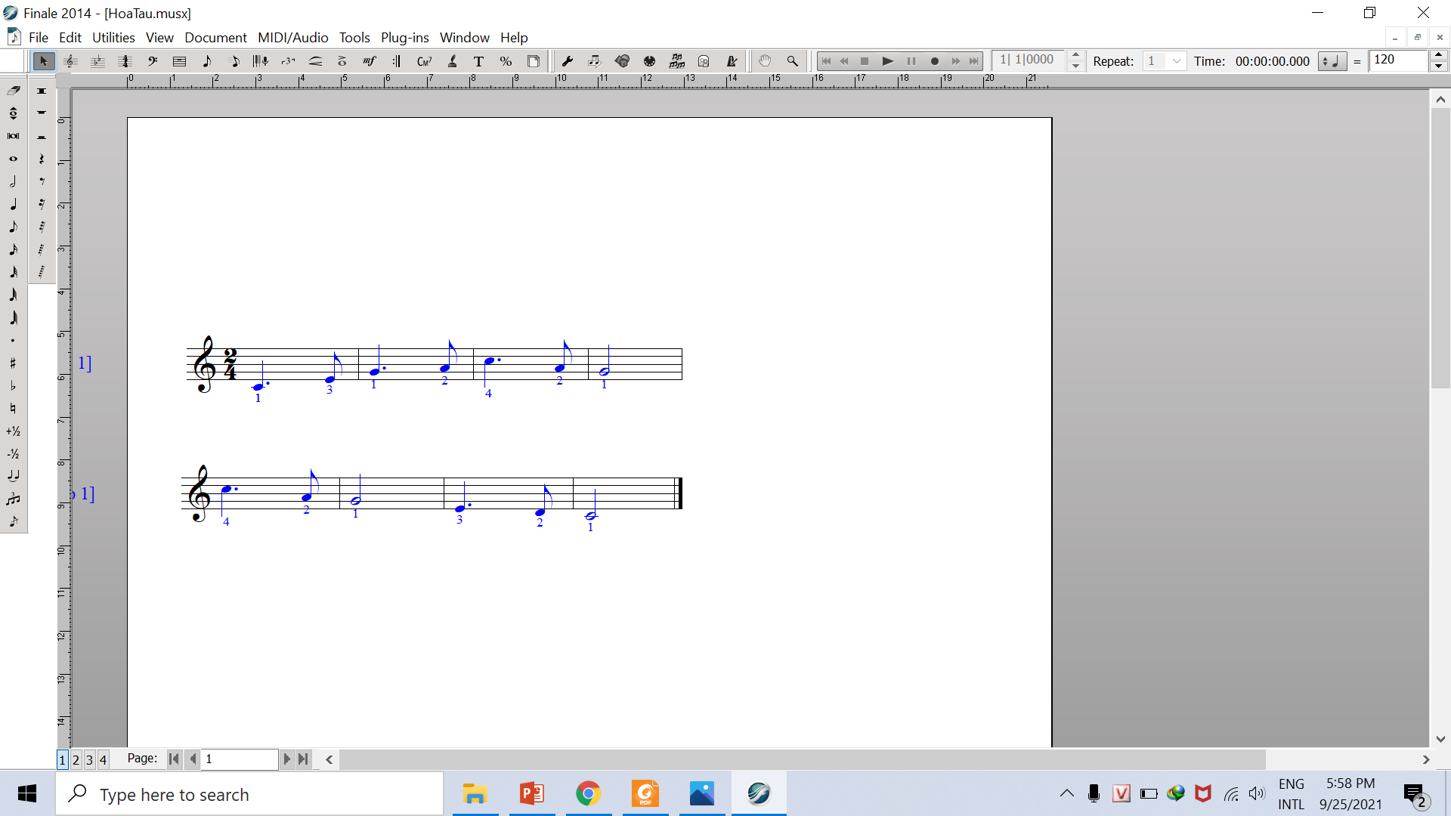

BÈ KÈN PHÍM
1
1
3
1
2
4
2
1
2
3
1
2
4

Slide 10
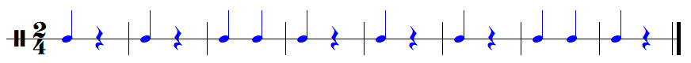
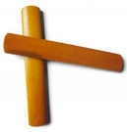
BÈ THANH PHÁCH

Slide 11
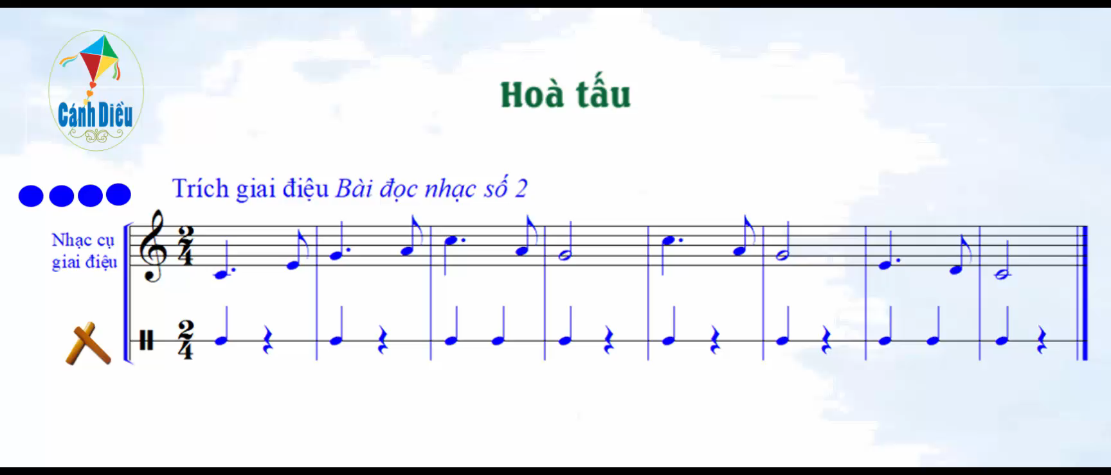
HOÀ TẤU

Slide 12
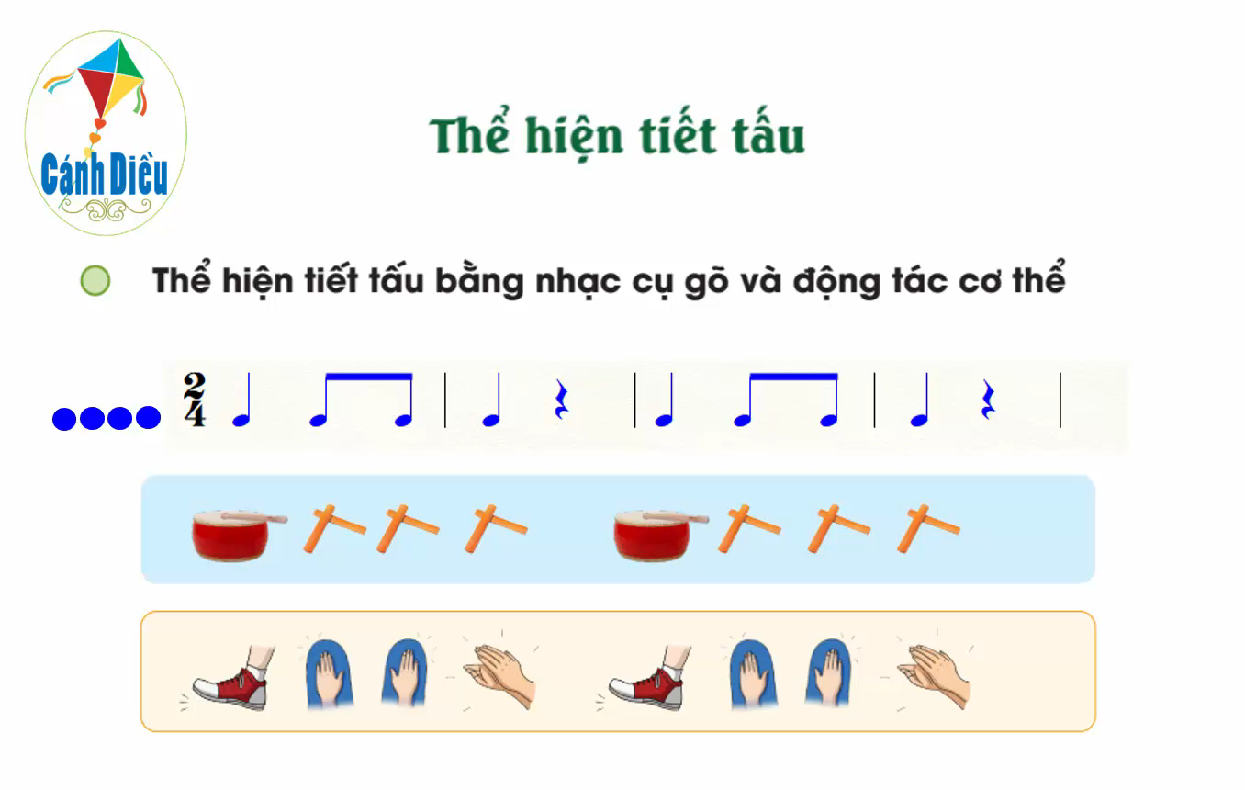
2. Ôn tập bài tập tiết tấu

Slide 13
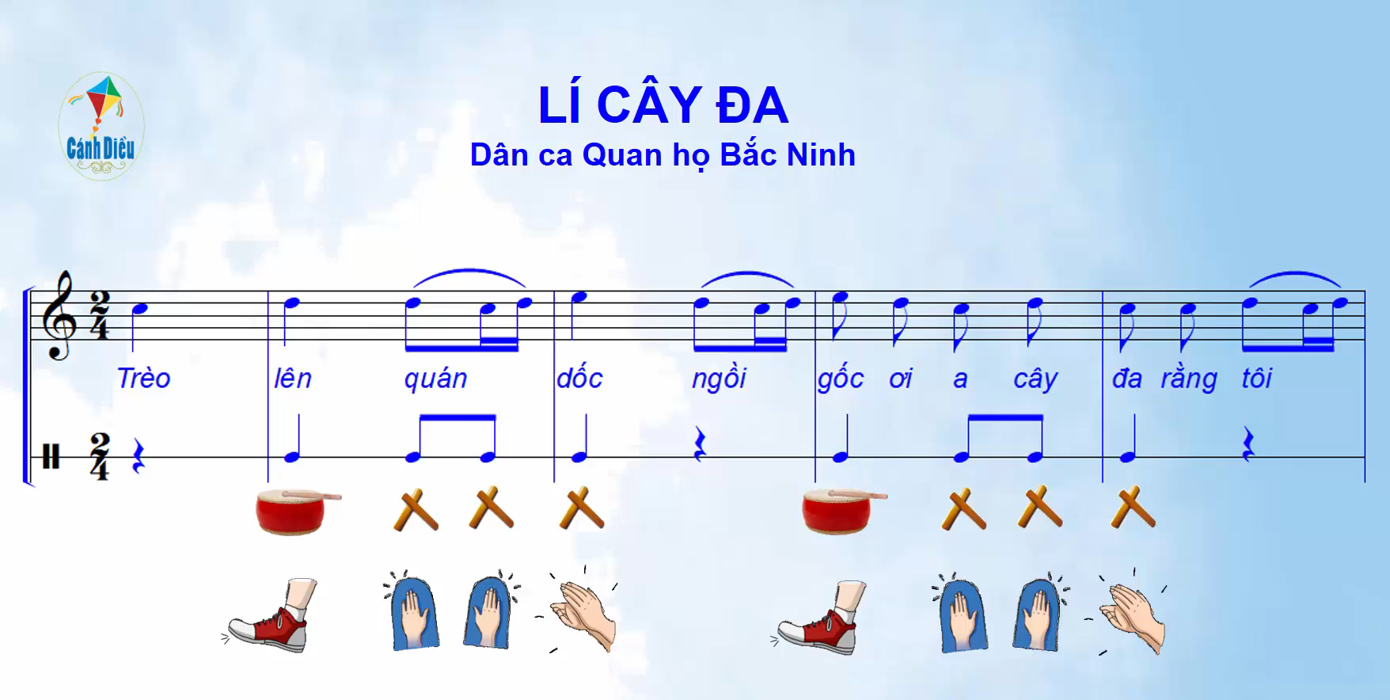

Slide 14
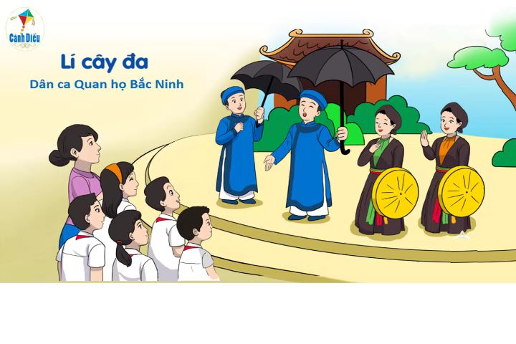
III. Hát: Ôn tập bài Lí cây đa

Slide 15


Dặn dò về nhà
- Ôn tập các nội dung đã học ở Chủ đề 2

